Slide 1
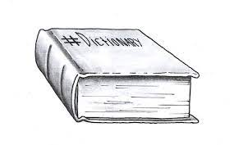
TC 3001 C Analítica de datos y herramientas de inteligencia artificial
Diccionarios y Tuplas
Tecnológico de Monterrey

Slide 2
Tuplas
Una tupla es una estructura que puede almacenar varios elementos de distintos tipos, pero una vez declarada, no se puede modificar. Le llamamos una estructura *inmutable*.
t = (1, 2, 3)
t2 = ('a', 1, 2.1, [1, 2, 3])

Slide 3
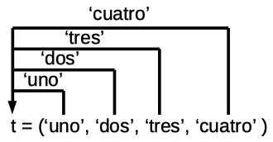
Tuplas
Su tamaño está dado por la función len():
t = (1, 2, 3)
print(len(t)

Slide 4
Tuplas
Tiene algunas funciones básicas como count() e index():
nums = (1, 1, 1, 2, 2, 2, 3, 3, 3)
print(nums.count(2)) # Cuenta el numero de elementos que son 2.
print(nums.index(3)) #Retorna el índice del primer 3 que encuentra.

Slide 5
Tuplas
La igualdad de las tuplas se puede evaluar con el operador ==
print((1, 2, 3) == (1, 2, 3)) # True / Son iguales.
print((1, 2) == (1,)) # False / No son iguales.
Las tuplas se pueden iterar de una manera similar a las listas, pero no se pueden modificar los valores.

Slide 6
Tuplas
Convertir una estructura en una tupla: tuple()
lst = [1,2,2,2,3,3,4] # Generamos una lista
print(lst)
tp = tuple(lst) # La convertimos a tupla
print(tp)

Slide 7
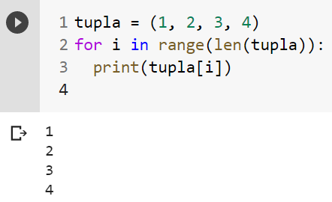
Tuplas
Imprimir el contenido de una tupla con un ciclo for:
tupla = (1, 2, 3, 4)
for i in range(len(tupla)):
print(tupla[i])

Slide 8
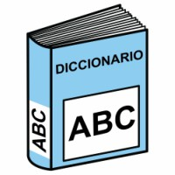
Diccionarios
Un diccionario es una estructura de datos y un tipo de dato en Python que nos permite almacenar cualquier tipo de valor como: enteros, cadenas y listas.
Estos diccionarios nos permiten además identificar cada elemento por una clave (key).

Slide 9
Diccionarios
Para definir un diccionario:
Se encierra el listado de valores entre llaves.
Las parejas de clave y valor se separan con comas.
La clave y el valor se separan con dos puntos.
diccionario = {
"nombre" : "Laura",
"edad" : 25,
"materias" : ["Computación", "Física", "Química"]
}

Slide 10
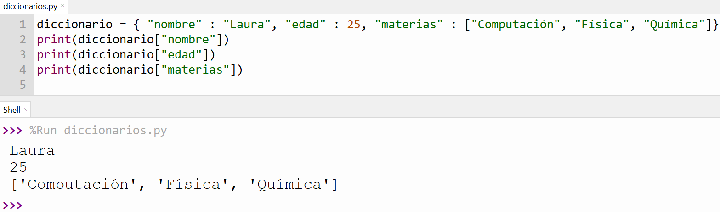

Diccionarios
Podemos acceder al elemento de un diccionario mediante la clave de este elemento:

Slide 11
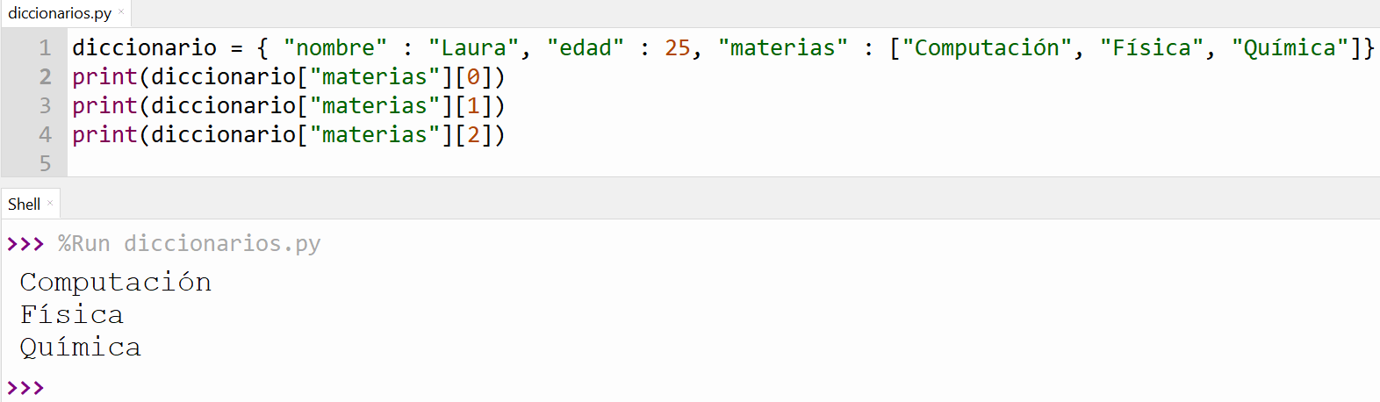
Diccionarios
Para acceder a cada uno de los elementos de una lista dentro de un diccionario, usamos los índices:

Slide 12
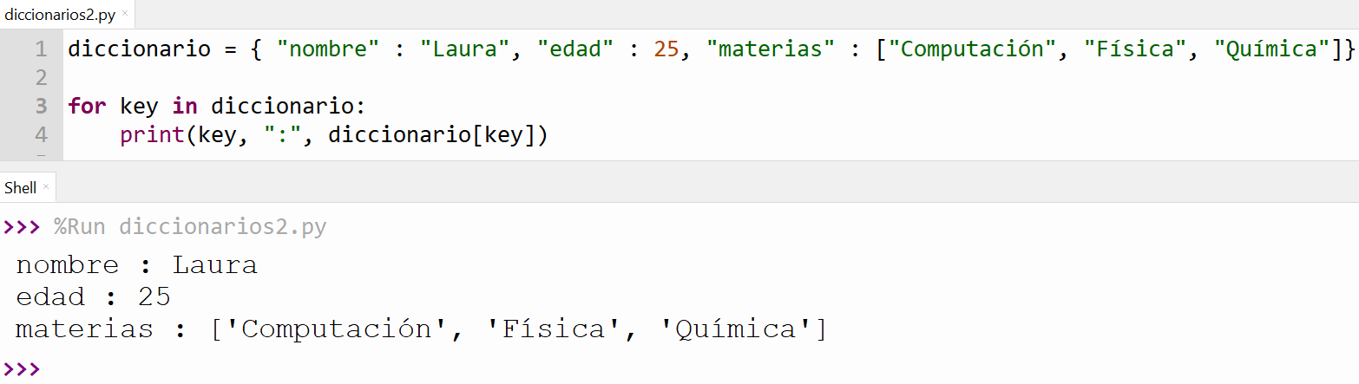
Diccionarios
Para recorrer todo el diccionario, podemos utilizar el ciclo for:

Slide 13
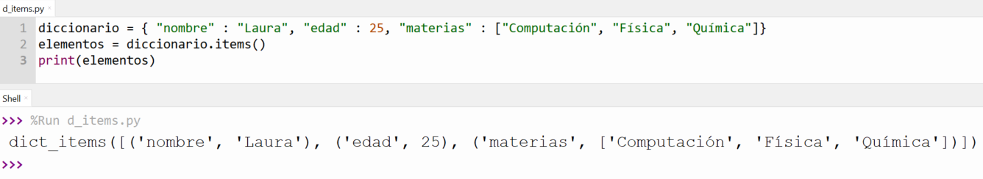
Métodos de los diccionarios
items()
Devuelve una lista de tuplas, cada tupla se compone de dos elementos: el primero es la clave y el segundo su valor.

Slide 14
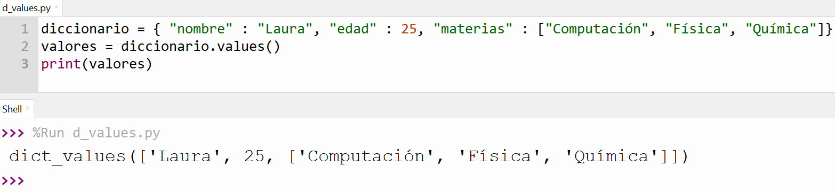
Métodos de los diccionarios
values()
Retorna una lista de elementos, que serán los valores de un diccionario.

Slide 15
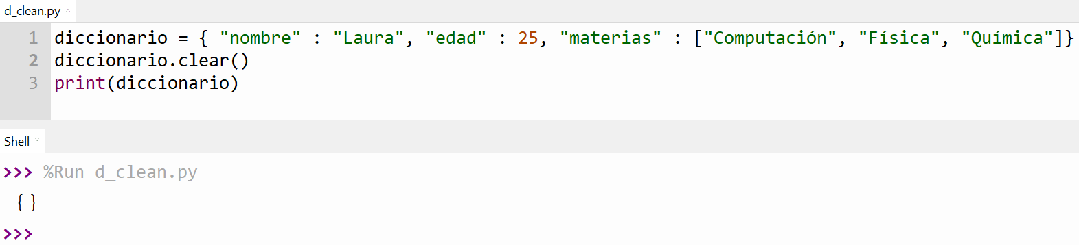
Métodos de los diccionarios
clear()
Elimina todos los elementos del diccionario dejándolo vacío. diccionario.

Slide 16
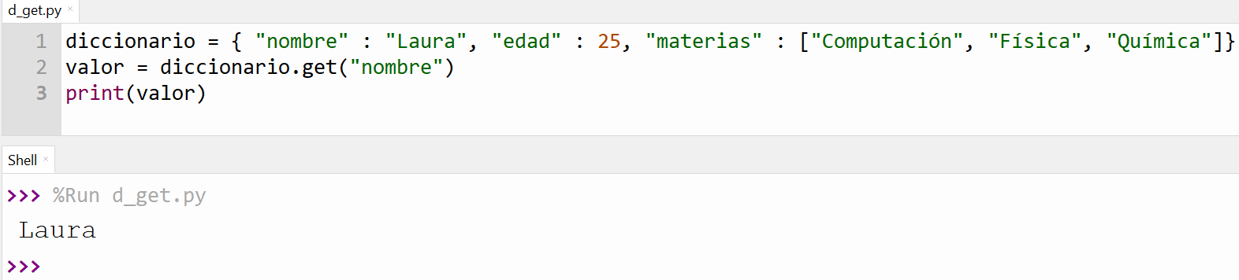
Métodos de los diccionarios
get()
Recibe como parámetro una clave, devuelve el valor de la clave. Si no lo encuentra, devuelve un objeto None.

Slide 17
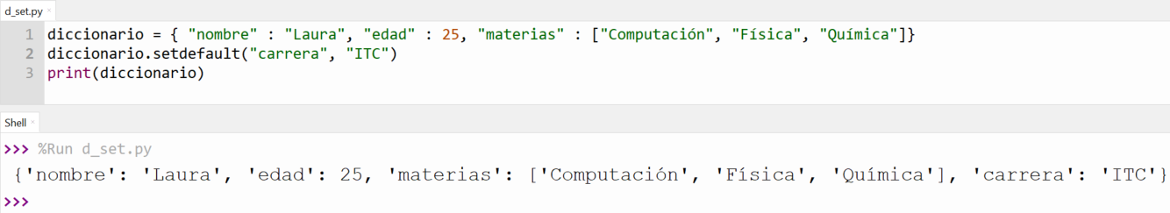
Métodos de los diccionarios
setdefault()
Nos sirve para agregar un nuevo elemento a un diccionario.

Slide 18
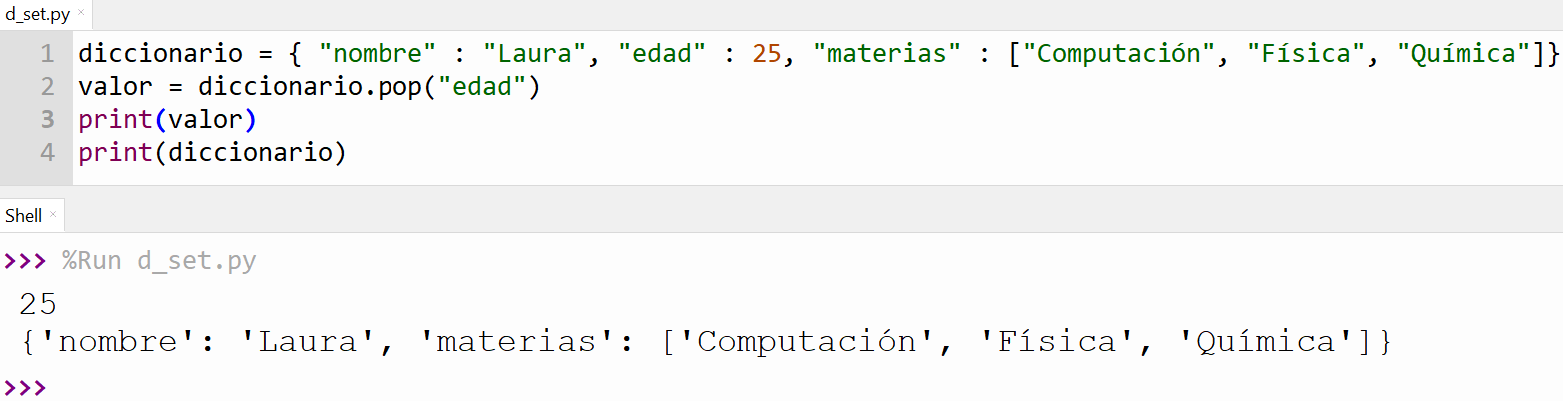
Métodos de los diccionarios
pop()
Recibe como parámetro una clave, elimina esta y devuelve su valor.

Slide 19



Gracias

